Slide 1



Slide 2
TIÊU ĐỀ
CHƯƠNG 2. XÃ HỘI NGUYÊN THỦY
01
Nguồn gốc loài người
02
Xã hội nguyên thủy
03
Sự chuyển biến và phân hóa của xã hội nguyên thủy

Slide 3

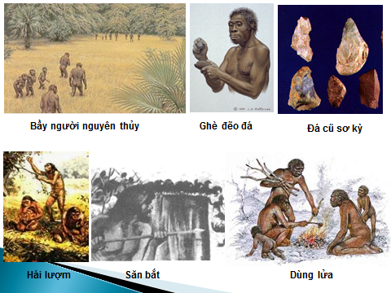
BÀI 4. NGUỒN GỐC LOÀI NGƯỜI
Quan sát tranh và cho biết em cảm nhận được điều gì về những bức tranh minh họa này?
MỞ ĐẦU
Đây là các bức tranh mô tả về cuộc sống của bầy người nguyên thủy. Họ sống theo bầy đàn, đã biết cách tạo ra lửa, ghè đẽo công cụ và săn bắt.
Vậy cuộc sống của họ ra sao ta cùng tìm hiểu bài nhé!

Slide 4

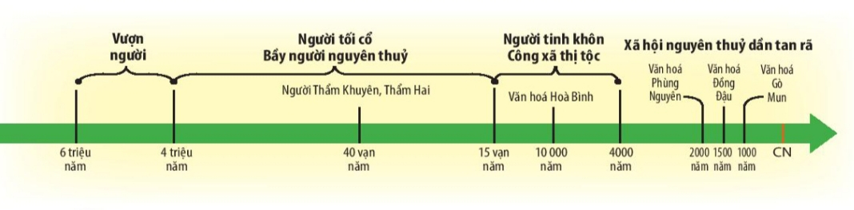

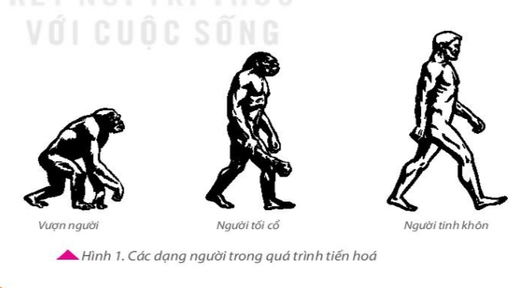
BÀI 4. NGUỒN GỐC LOÀI NGƯỜI
1
Quá trình tiến hóa từ Vượn người thành người
Dựa vào trục thời gian và hình ảnh em hãy cho biết quá trình tiến hóa từ Vượn người thành người đã trải qua các giai đoạn nào? Cho biết niên đại tương ứng của các giai đoạn đó?
Khoảng 5 – 6 triệu năm, đã có một loài Vượn người sinh sống. Từ loài Vượn người, một nhánh đã phát triển lên thành Người tối cổ vào khoảng 4 triệu năm trước
Đến khoảng 15 vạn năm trước đây thì Người tối cổ biến đổi thành Người tinh khôn.

Slide 5



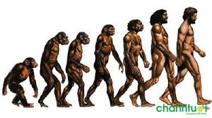
BÀI 4. NGUỒN GỐC LOÀI NGƯỜI
1
Quá trình tiến hóa từ Vượn người thành người
Hình dáng người tối cổ
và người tinh khôn có
gì khác nhau nhỉ?
Người tối cổ | Người tinh khôn
- Có thể đi, đứng bằng hai chân. - Đầu nhỏ, trán thấp và bợt ra sau, hàm nhô về phía trước,… - Trên cơ thể còn bao phủ bởi một lớp lông mỏng. | - Dáng đứng thẳng (như người ngày nay). - Thể tích hộp sọ lớn hơn, trán cao, hàm không nhô về phía trước như Người tối cổ. - Lớp lông mỏng không còn.

Slide 6
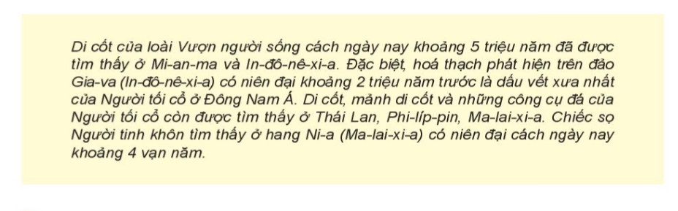

BÀI 4. NGUỒN GỐC LOÀI NGƯỜI
Đông Nam Á và Việt Nam có phải là chiếc nôi của loài người không? Dấu tích chứng minh sự xuất hiện của người tối cổ ở đâu của Đông Nam Á và Việt Nam?
Các dấu tích cho thấy quá trình tiến hóa từ Vượn người thành người ở Đông Nam Á là liên tục. Việt Nam cũng là quê hương của một dạng người cổ
Quan sát thông tin và hãy cho biết dấu tích người tối cổ được tìm thấy ở những đâu của Đông Nam Á?
Theo em các nhà khoa học đã dựa vào đâu để biết được ở những địa điểm đó có sự xuất hiện của người tối cổ
2. Những dấu tích của quá trình chuyển biến từ Vượn người thành người ở Đông Nam Á và Việt Nam
- Những dấu tích của Người tối cổ tìm được thấy ở Đông Nam Á
+ Di cốt của loài Vượn người sống cách ngày nay khoảng 5 triệu năm đã được tìm thấy ở Mi-an-ma và In-đô-nê-xi-a.
+ Hóa thạch phát hiện trên đảo Gia-va - In-đô-nê-xi-a có niên đại khoảng 2 triệu năm là dấu vết xưa nhất của Người tối cổ ở Đông Nam Á.
+ Di cốt, mảnh di cốt và những công cụ đá của Người tối cổ còn được tìm thấy ở Thái Lan, Phi-lip-pin, Ma-lai-xi-a.
+ Chiếc sọ Người tinh khôn tìm thấy ở hang Ni-a (Ma-lai-xi-a) có niên đại khoảng 4 vạn năm.
- Ở Việt Nam cũng tìm thấy dấu tích của người tối cổ: di chỉ đồ đá được tìm thấy ở Thẩm Khuyên - Thẩm Hai (Lạng Sơn), Núi Đọ (Thanh Hóa), Sơn Vi (Phú Thọ), An Khê (Gia Lai), Xuân Lộc (Đồng Nai), di cốt hóa thạch được tìm thấy ở Lạng Sơn.
Các nhà khảo cổ đã dựa vào những hiện vật tìm thấy như: công cụ bằng đá, răng hóa thạch, các di cốt của người tối cổ... Để biết được các địa điểm đó có sự xuất hiện của người tối cổ.

Slide 7

BÀI 4. NGUỒN GỐC LOÀI NGƯỜI
2. Những dấu tích của quá trình chuyển biến từ Vượn người thành người ở Đông Nam Á và Việt Nam
Hãy xác định trên lược đồ dấu tích quá trình chuyển biến từ Vượn người thành người ở Đông Nam Á?

Slide 8
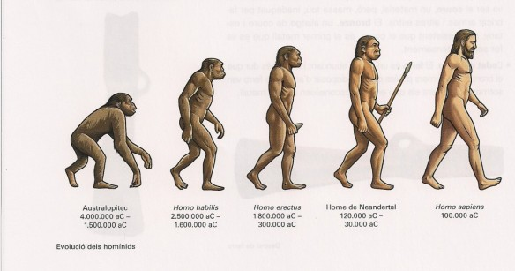
LUYỆN TẬP
Nhóm 1,2: Từ những thông tin và hình ảnh trong bài học, hãy cho biết những bằng chứng nào chứng tỏ ở khu vực Đông Nam Á và Việt Nam diễn ra quá trình tiến hoá từ Vươn thành người?
Nhóm 3,4. Quan sát lại hình ảnh sau và hoàn thành bảng so sánh điểm khác nhau của Vượn người, Người tinh khôn và Người tối cổ?
Bằng chứng chứng tỏ ở khu vực Đông Nam Á và Việt Nam diễn ra quá trình tiến hoá từ Vươn thành người là: Các hóa thạch cổ, các dấu tích như mảnh tước bằng đá, công cụ đá …… được tìm thấy nhiều nơi ở Đông Nam Á
Vượn người | Người tối cổ | Người tinh khôn

Slide 9
Vượn người | Người tối cổ | Người tinh khôn
Vượn người: đi đứng bằng hai chi sau, hai chi trước có thể cầm nắm nhưng còn vụng về, xương mặt lớn, xương hàm dưới thô và không có lồi cằm, dáng đi khom... | - Thời gian xuất hiện: khoảng 4 triệu năm trước. - Đặc điểm: đi và đứng Bằng 2 chân, 2 tay có thể cầm nắm, trán thấp bợt ra sau, u mài cao, hộp sọ lớn,,hình thành trung tâm phát tiến nói trong não. - Biết tạo ra lửa để nướng chín thức ăn - Dụng cụ lao động: sử dụng công cụ đá ghè đẻo thô sơ (đá cũ). Sống thành bầy đàn chủ yếu nhờ săn bắt, hái lượm, ở trong các hang động, mái đá. | - Thời gian" khoảng 4 vạn năm trước đây. - Đặc điểm: có cấu tạo cơ thể như người ngày nay - Dụng cụ lao động: ban đầu thì sử dụng đồ đá, về sau biết sử dụng kim loại. Sống chủ yếu nhờ săn bắt, hái lượm, dệt vải, làm gốm, đan lưới đánh cá....Sống thành từng nhóm từng đôi thành thị tộc bộ lạc.....

Slide 10

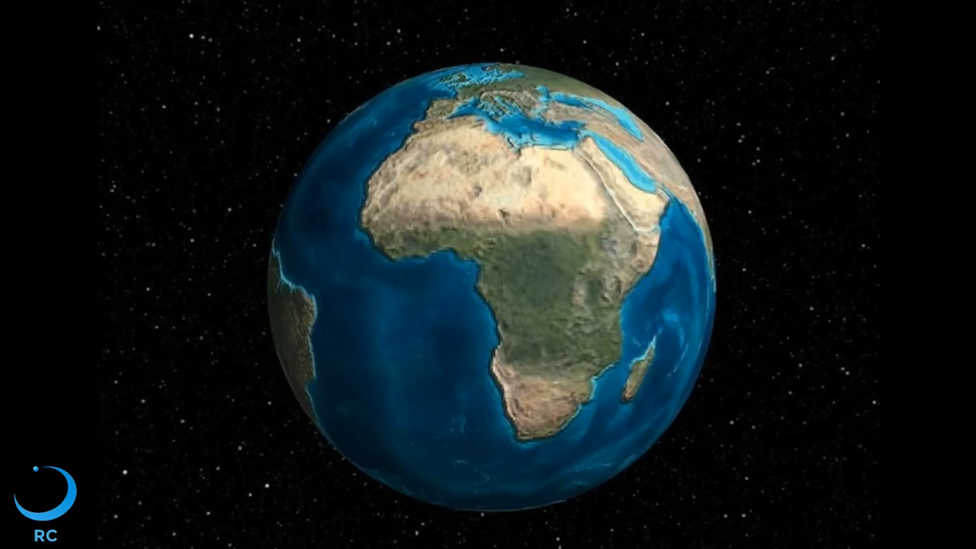
VẬN DỤNG
Hãy quan sát video và trả lời câu hỏi: quá trình tiến hóa của loài người và cho biết em nhận thấy quá trình tiến hóa của loài người có gì đặc biệt? Qua các giai đoạn của sự tiến hóa đó loài người có những tiến bộ gì?

Slide 11

VẬN DỤNG
Qua quan sát video quá trình tiến hóa của loài người và cho biết em nhận thấy quá trình tiến hóa của loài người có gì đặc biệt? Qua các giai đoạn của sự tiến hóa đó loài người có những tiến bộ gì?
Qua video có thể thấy quá trình tiến hóa của loài người trải qua các giai đoạn là người vượn (Vượn người), Người tối cổ, Người tinh khôn. Qua các giai đoạn của sự tiến hóa đó loài người có những tiến bộ đó là: Tìm ra lửa, biết chế tạo công cụ lao động bằng đá và sau đó bằng kim loại, cuộc sống loài người ngày càng tiến bộ

Slide 12



Hoạt động ở nhà
BÀI 4. NGUỒN GỐC LOÀI NGƯỜI
Đọc trước bài mới
Đọc trước bài 5
“Xã hội nguyên thủy nhé”
Tìm tòi quanh em
Tìm tư liệu ở trên Internet hoặc tại thư viện về sự tiến hóa của loài người, Hãy sưu tầm tư liệu và xây dựng một bài giới thiệu bằng hình ảnh kèm theo lời chủ giải thể hiện quá trình phát triển của nguời nguyên thuỷ trên thế giới hoặc ở Việt Nam.
Em hãy ôn bài bài
Hãy ôn tập các kiến thức đã học về nguồn gốc loài người

Slide 13
VẬN DỤNG
Hãy viết đoạn văn ngắn để trả lời các câu hỏi sau:
Qua các hình từ 4.3 đến 4.6 hãy nêu vai trò của lao động đối với quá trình phát triển của người nguyên thủy. Từ đó, phát biểu cảm nhận của em về vai trò của lao động đối với bản thân, gia đình và xã hội ngày nay.
Thời gian làm bài 6 phút
TẠM BIỆT CÁC EM!
Hẹn gặp lại!
Lao động có vai trò rất quan trọng đối với sự phát triển của người nguyên thủy. Từ rìu đá, con người đã biết chế tác thành lưỡi cuốc và biết làm đồ gốm để phục vụ sản xuất và sinh hoạt dễ dàng hơn. Từ việc chỉ biết săn bắt, con người dần dần biết cách chăn nuôi và trồng trọt.
=> Từ đó giúp con người tự tạo ra được lương thực, thức ăn cần thiết để đảm bảo hơn cuộc sống của mình, thoát khỏi cuộc sống phụ thuộc hoàn toàn vào thiên nhiên

